Slide 1
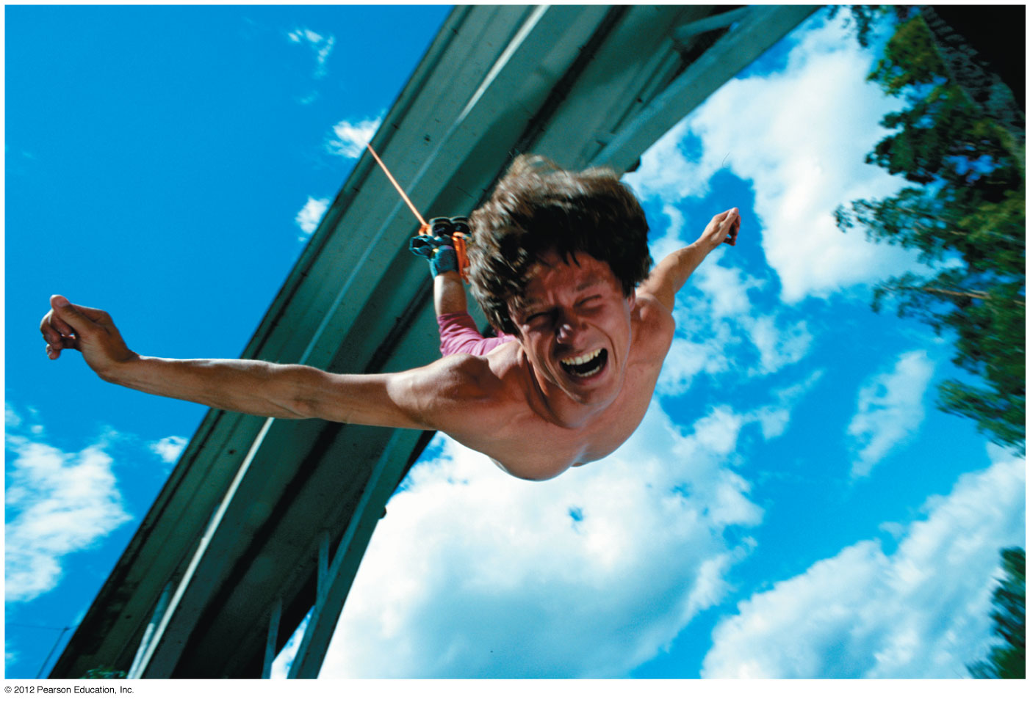
運動的物理

Slide 2
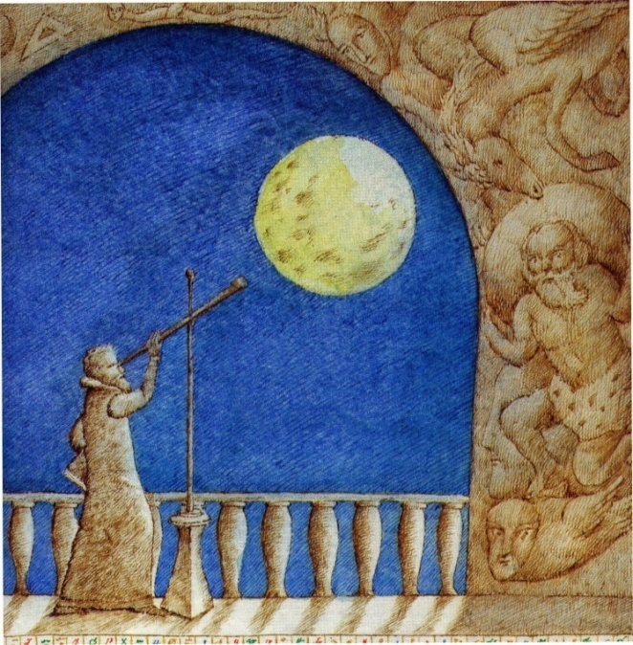
觀察現象是科學最基本的方法
Galileo Galilei (1564-1642)
科學是描述自然現象的！

Slide 3
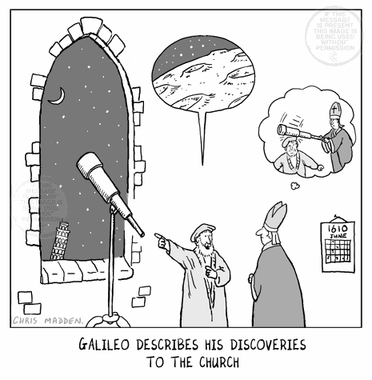
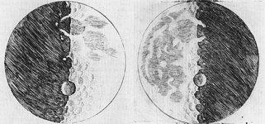
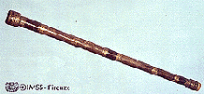
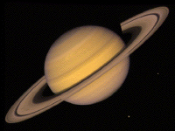
Galileo Galilei (1564-1642)

Slide 4
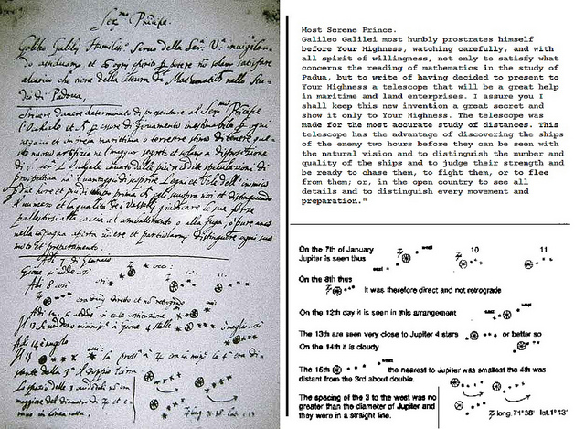
It was on this page that Galileo first noted an observation of the moons of Jupiter. This observation upset the notion that all celestial bodies must revolve around the Earth. 並非所有星體都要繞著地球轉。 Galileo published a full description in Sidereus Nuncius in March 1610。

Slide 5
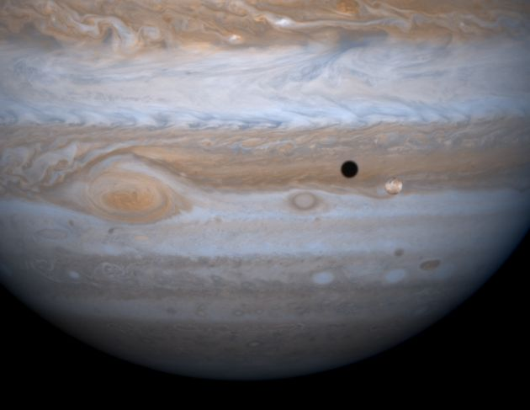
上圖是木星最內側的伽利略衛星，埃歐(Io) 位於氣體行星巨人的前方。 埃歐左方的黑點則是它自己的影子。這張將真實色彩做強化對比的影像，是兩年前無人太空船卡西尼(Cassini)號2002年經過木星時拍的，它將於 2004 年飛抵 土星。

Slide 6
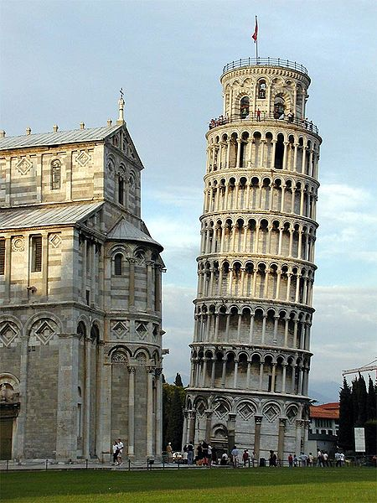
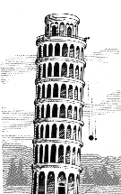
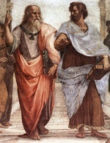
著名的比薩斜塔實驗，檢驗自由落體運動，就是最好的例子。
伽利略更進一步主張：所有的知識都要通過實驗來檢驗！
哲學通過辯論來檢驗！
雅里斯多德由日常經驗及直覺主張物體的運動由物體的本質決定。
越重的東西下落得越快。

Slide 7
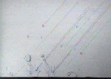
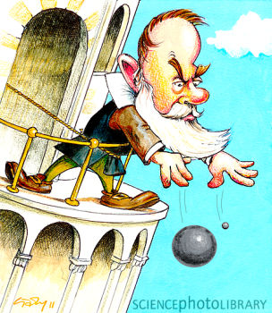
可是冰雹落下時無分大小。
並不會大冰雹先落，小冰雹後落。
As for Galileo's interest in disproving Aristotle's Theory about falling objects, years later he said that he had first thought about this during a hailstorm, when he notice that both large and small hailstones hit the ground at the same time. If Aristotle were right, this could only happen if the larger stones dropped from a higher point in the clouds -- but at virtually the same time -- or that the lighter ones started falling earlier than the heavier ones -- neither of which seemed very probable to Galileo. Instead, the simplest explanation was simply that heavy or light, all hailstones fell simultaneously with the same speed.

Slide 8
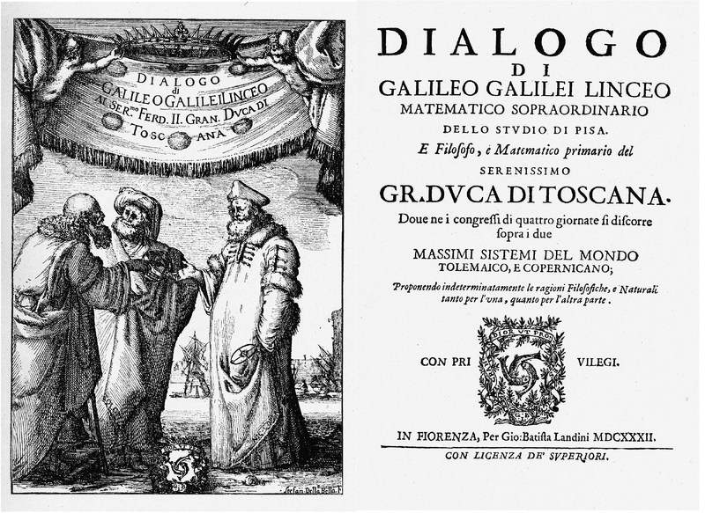
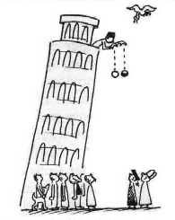
如果沒有空氣，所有物體，無論輕重落地時間相同

Slide 9
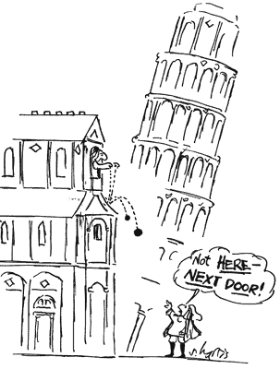
Whether or not Galileo ever performed his famous experiment on the leaning tower hardly seems to matter -- a similar experiment- demonstration had already been published by Benedetti Giambattista in 1553, and the test had also been made and published by the Flemish engineer Simon Stevin in 1586.

Slide 10
將介質阻力逐漸變小，物體的行為會往相反方向演進，
"the most beautiful thought experiment ever devised."
如果沒有空氣，所有物體，無論輕重落地時間相同
但伽利略並無法製造出無空氣的環境來作觀察
他作了一個理論的想像實驗：
Water
若介質極度稠密，重的物體不受影響，但輕的物體將幾乎不會下落！
輕的物體開始下落，與重的物體的差距越來越小。
在沒有介質阻力下，所有物體運動的差距消失，將以同樣的方法下落

Slide 11
沒有介質阻力下，所有物體將以同樣的方法下落。
地表上物體的下落運動是普遍的，因此非常特別。

Slide 12
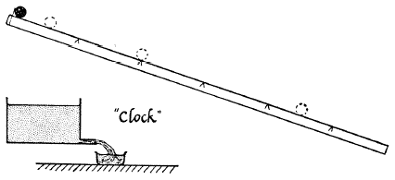
測量物體下落的距離與時間的關係！
地表上物體的下落運動是普遍的，因此非常特別。
觀察這個特別的現象就很重要！
伽利略透過實驗觀察，發現物體下落的距離與時間的平方成正比。
伽利略聲稱，這表示物體下落的加速度是定值！
$$x(t)=−\frac{1}{2}gt^{2}$$
對物體運動的研究應該由速度轉移到加速度！

Slide 13
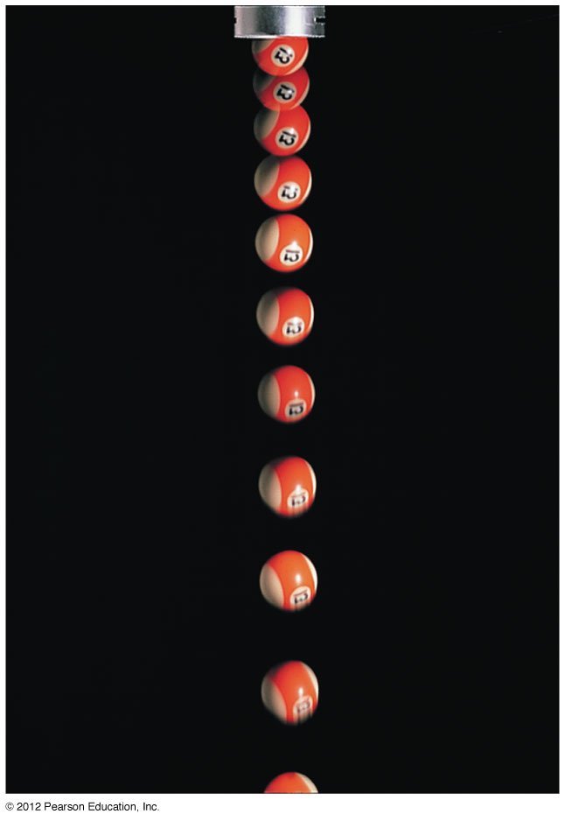
運動速度越來越快！

Slide 14
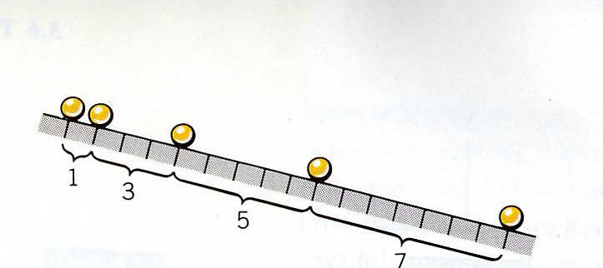
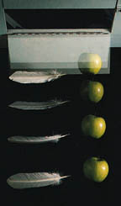
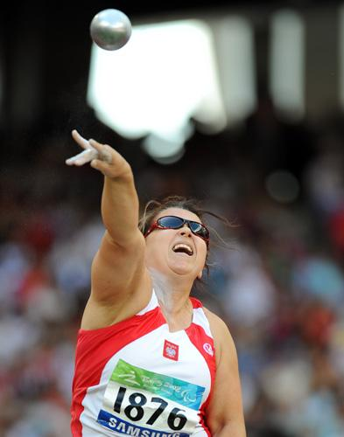
落體距離及速度與時間的關係
$$x(t)=−\frac{1}{2}gt^{2}$$
自由落體是等加速度運動！
地表物體運動都是等加速度運動！
對於運動研究來說，加速度比速度重要！
對物體運動研究的焦點必須由速度轉移到加速度！

Slide 15
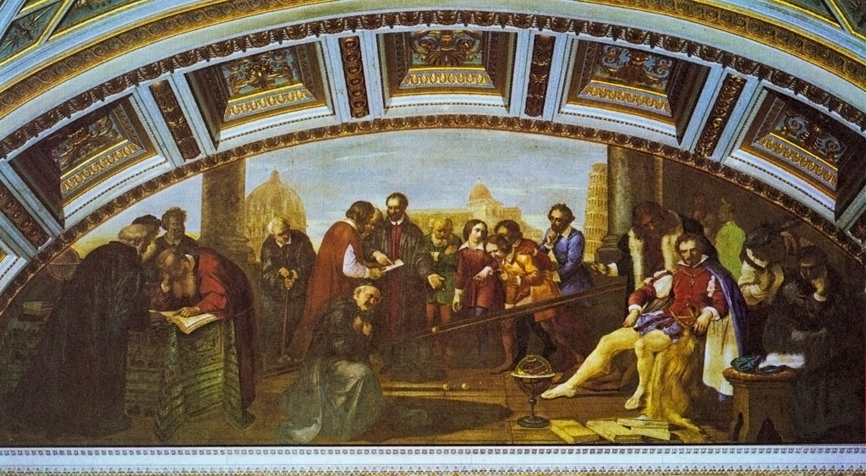
一門廣博精深的新科學已經誕生，我的工作只是一個開端，其他更聰明的心靈將可以利用其中的方法與手段，來探索新科學以致最遙遠的角落
物理定律是以數學描述的，因此是抽象的（mathematical and abstract）
要了解宇宙就得了解上帝的語言，而上帝的語言是數學

Slide 16
古典物理定律全部由數學寫成

Slide 17
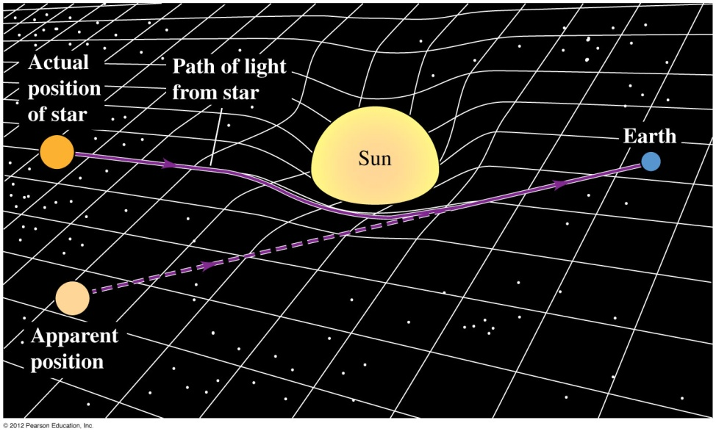
所有物體將以同樣的方法下落，等效原則
這個落下的方式與物體性質無關，看來更像是時空的特性
廣義相對論主張重力是質量造成周圍時空彎曲
在彎曲的空間中粒子走的是外界看來向一條曲線的直線！
所有物體以同樣的方法下落，就是因為大家都走直線！
廣義相對論已潛藏在伽列略的發現之中

Slide 18
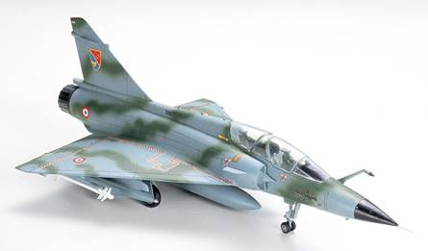
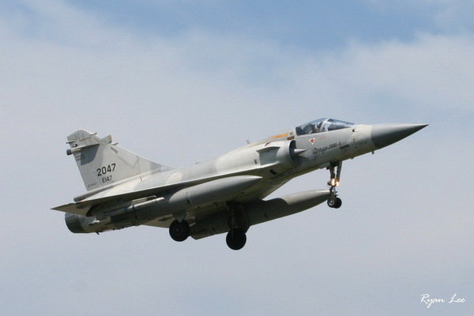
伽利略的發現還啟發我們，自由落體與物體許多性質無關。
為了簡化討論，可以以忽略許多無關性質，以Model 模型來研究！
Models is a simplification of reality. It allows us to focus on the important aspects by excluding those aspects that play only a minor role.
模型畢竟與真實的物體不同，也因此比真實的物體方便操作。

Slide 19
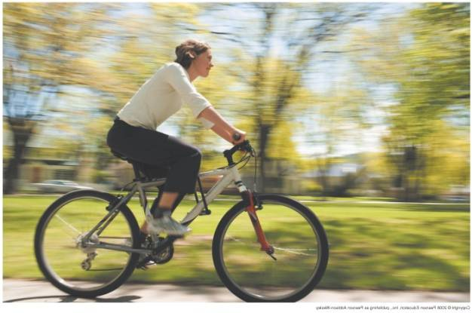
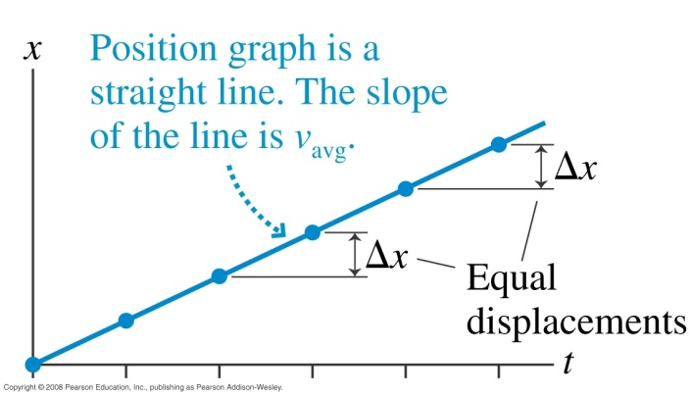
牛頓力學是植基於粒子模型:
一個物體的運動可以簡化為將一個沒有大小的點！
如此我們可以專心於她的位置，而且可以去測量並研究！
例如以位置對時間作圖！

Slide 20
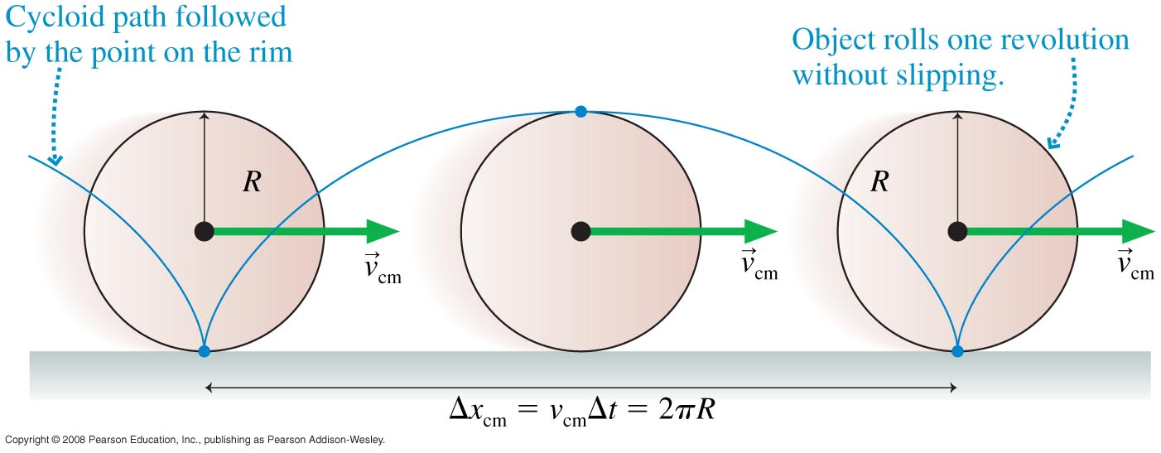
而可以慢慢加回去、一件一件有系統地加以考慮：

Slide 21
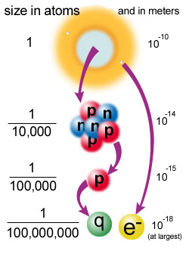
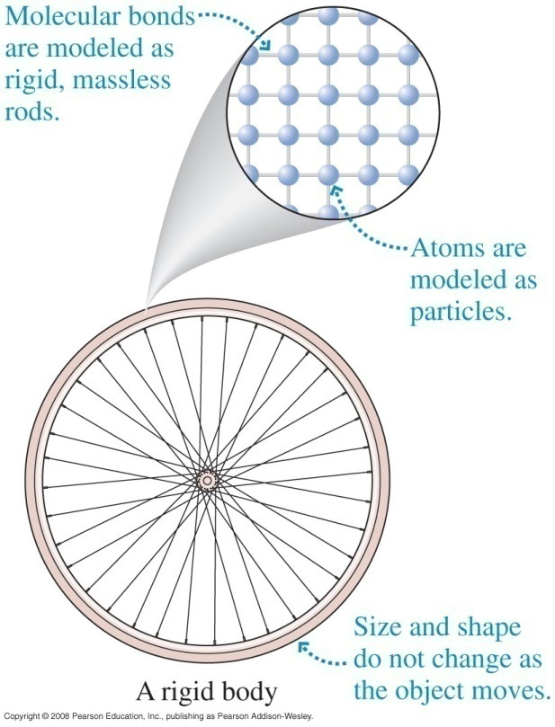
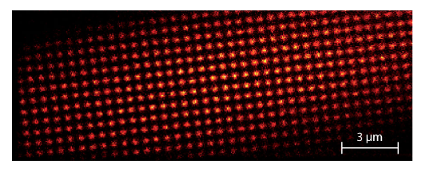
這個極度簡化的粒子模型竟然比我們原來預期的更真實！
畢竟，所有物質都是由沒有大小的粒子所構成：基本粒子！

Slide 22
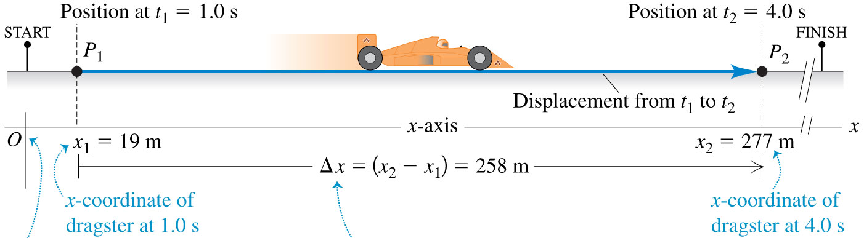
運動的粒子在每一特定時間$t$對應一特定位置$x$：
位置是時間的函數！
$$x\left(t\right)$$
這個單變數函數是力學研究的對象與目標

Slide 23
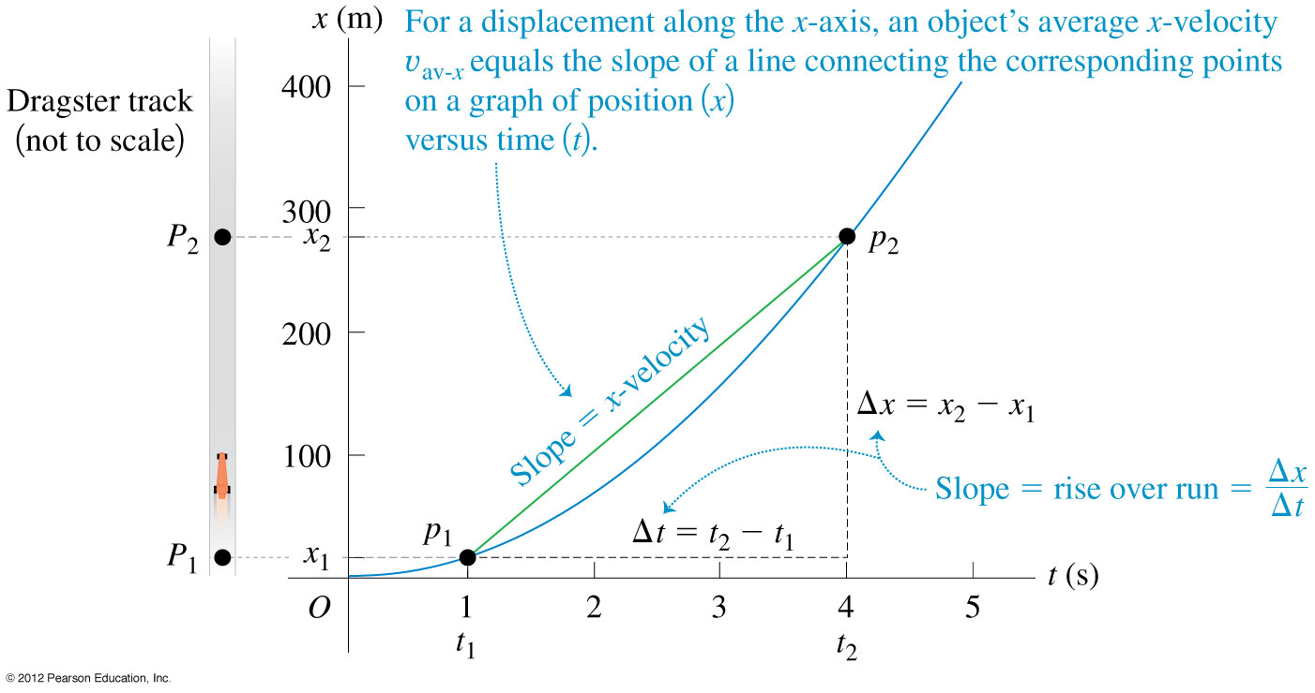
$$x\left(t\right)$$
位置：這個單變數函數可以用圖形表示：
在時間$∆t$內的位移：
$$∆x=x\left(t+∆t\right)−x\left(t\right)$$

Slide 24
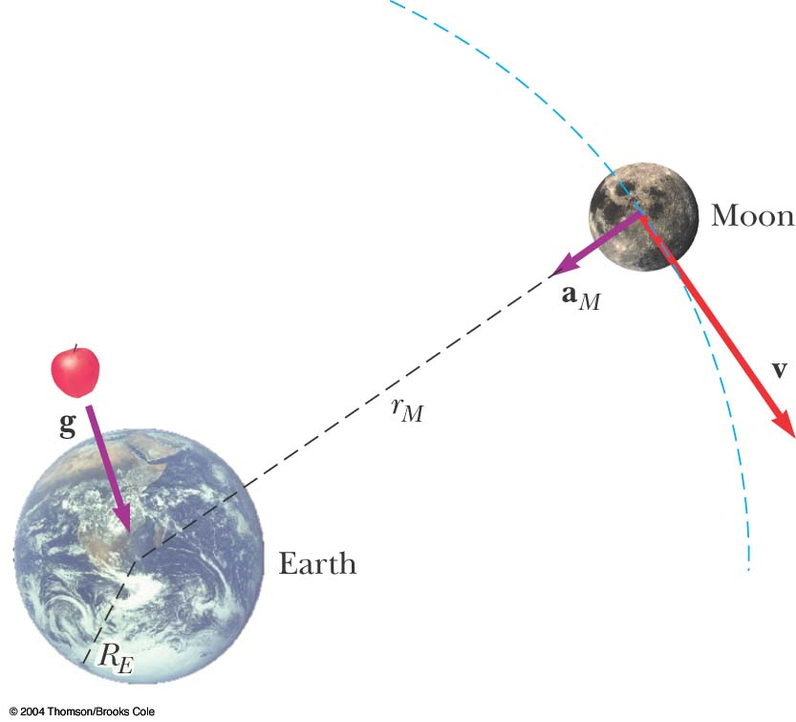
何謂加速度 acceleration？
速度$v\left(t\right)$是位置$x\left(t\right)$的變化率！
加速度$a\left(t\right)$是速度$v\left(t\right)$的變化率！

Slide 25
速度是位置的變化率！
$$v=\frac{∆x}{∆t}=\frac{x\left(t+∆t\right)−x\left(t\right)}{∆t}$$
但在時間$Δt$內，速度可能在變化。以上計算得到的是$Δt$內的平均速度。
為了得到一瞬間的瞬時速度，我們必須要求$Δt$是無限小！
$$Δt→0$$

Slide 26
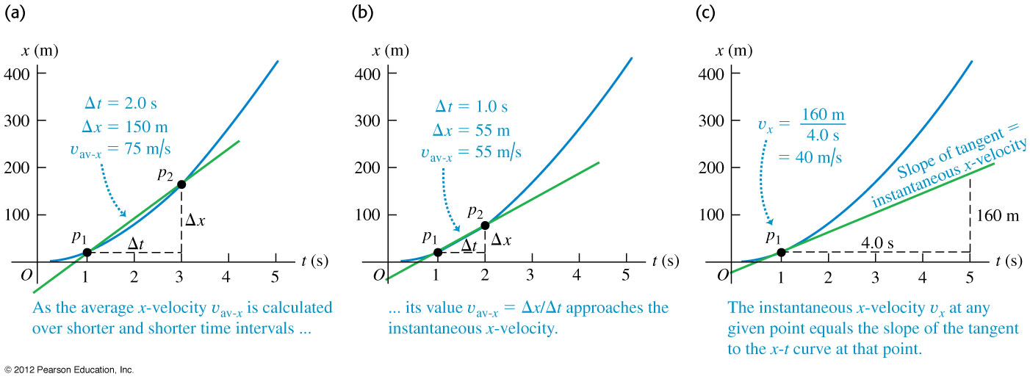
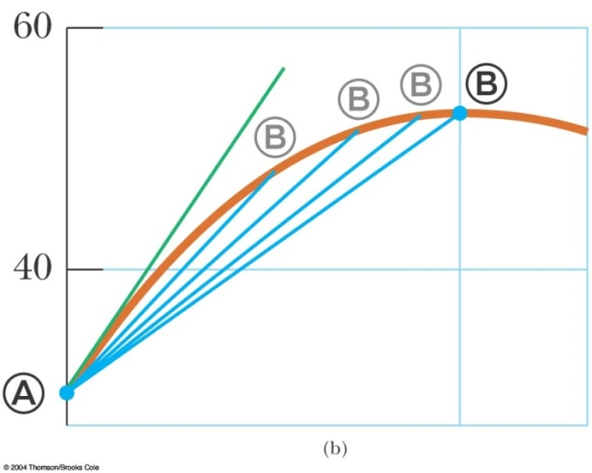
$$Δt→0 ⇒Δx→0$$
$$\frac{∆x}{∆t}=\frac{0}{0}=?$$
這看來是一個無意義的數學式！
但如果我們用函數作圖來看：
在$∆t$尚未趨零前，$\frac{∆x}{∆t}$是運動前後點之間的連線的斜率。
而當$∆t→0$，前後點之間的連線就趨近於該點的切線！
$$\frac{∆x}{∆t}=\frac{0}{0}=切線斜率$$
這個式子是有意義的！

Slide 27
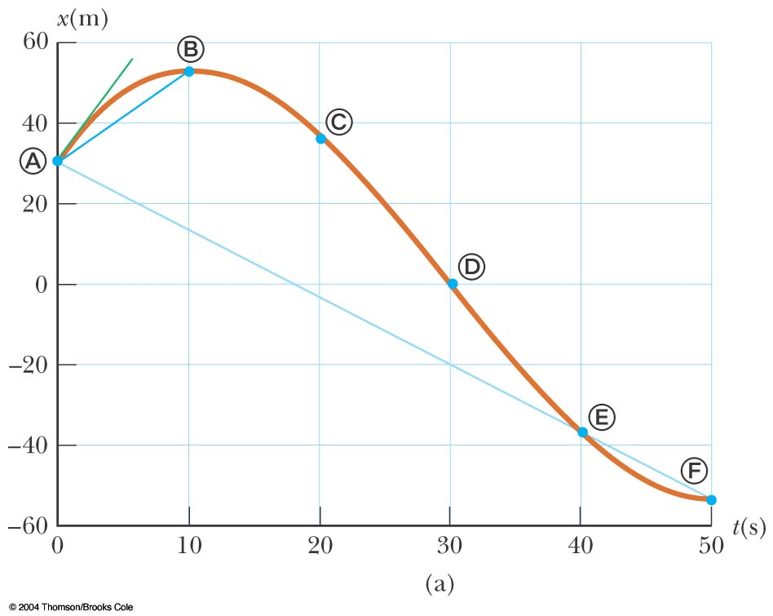
$$\frac{∆x}{∆t}\overset{→}{∆t→0}\frac{0}{0}=切線斜率$$

Slide 28
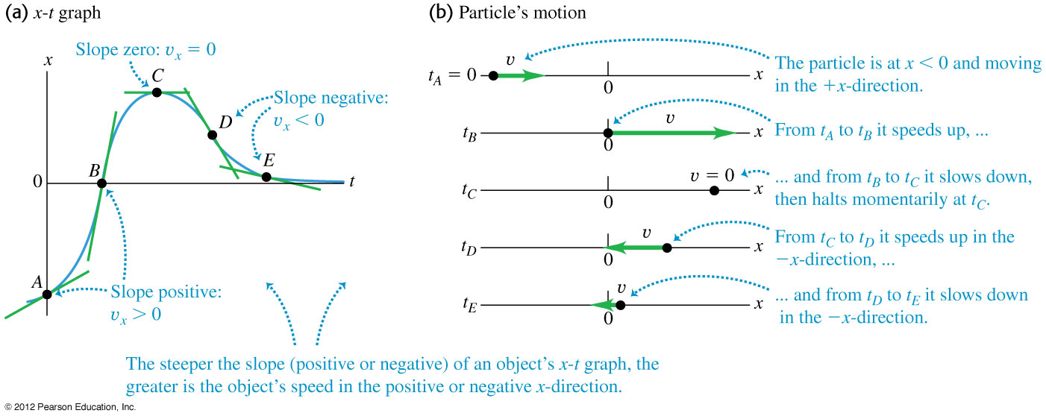
定義：
$$瞬間變化率=\lim_{時間趨近於0}{\frac{變化}{時間}}$$
$$v=\lim_{∆t→0}{\frac{∆x}{∆t}}=\lim_{∆t→0}{\frac{x\left(t+∆t\right)−x\left(t\right)}{∆t}}≡\frac{dx}{dt}≡\dot{x}$$
稱為導數 Derivative
任一特定時間都有一速度，速度也是時間的函數：
$$v\left(t\right)=\frac{dx}{dt}\left(t\right)$$
因此，這是由一個函數得到另一個函數的運算。稱為微分Differentiation。

Slide 29
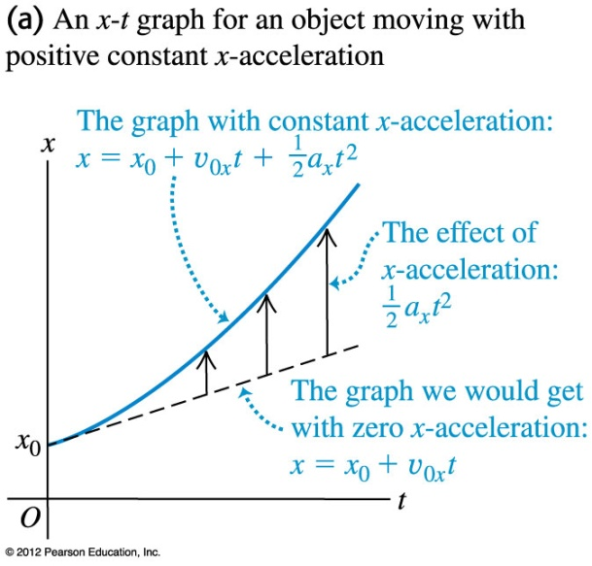
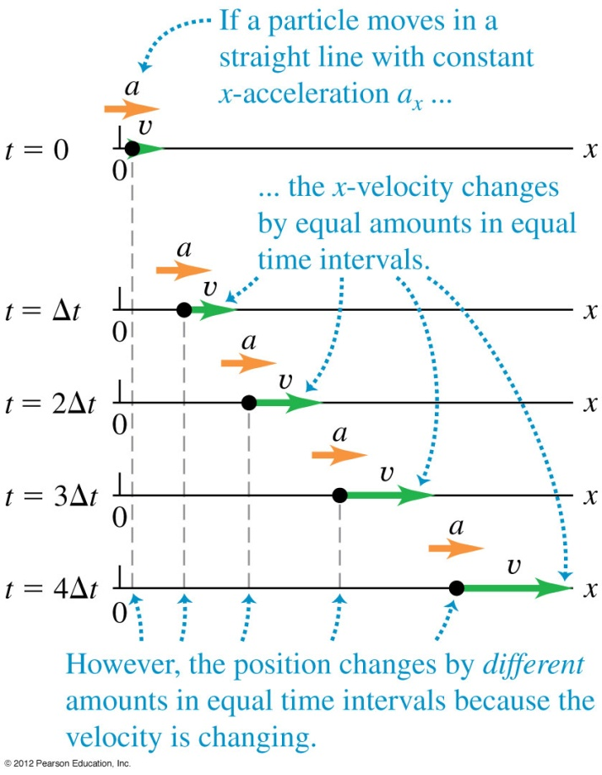
以微分計算自由落體運動的速度
$$x(t)=−\frac{1}{2}gt^{2}$$
$$v=\lim_{∆t→0}{\frac{∆x}{∆t}}=\lim_{∆t→0}{\frac{x\left(t+∆t\right)−x\left(t\right)}{∆t}}$$
$$=\lim_{∆t→0}\left[\frac{1}{2}\frac{g{\left(t+∆t\right)}^{2}−gt^{2}}{∆t}\right]$$
$$=\lim_{∆t→0}\left[\frac{g}{2}\frac{\left(t^{2}+2t∆t+{∆t}^{2}\right)−t^{2}}{∆t}\right]$$
$$=\lim_{∆t→0}\left[\frac{g}{2}\frac{2t∆t+{∆t}^{2}}{∆t}\right]=\lim_{∆t→0}\left[\frac{g}{2}\left(2t+∆t\right)\right]=gt$$
$$v=gt$$

Slide 30
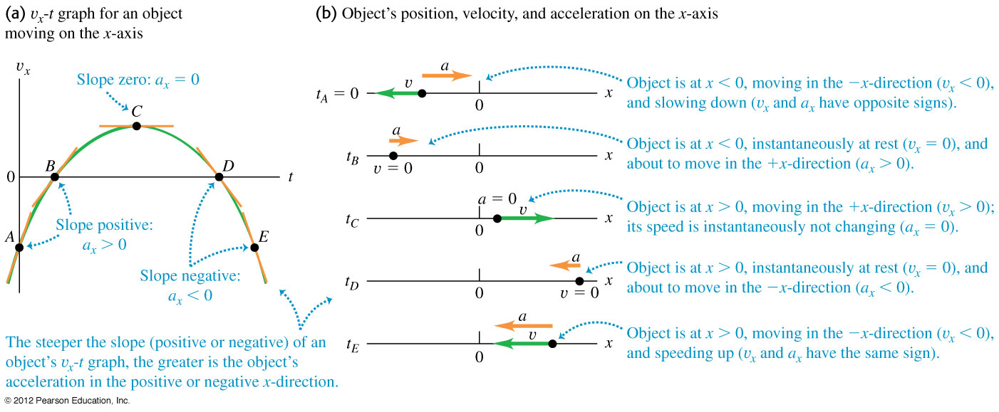
任一特定時間都有一速度，速度也是一個時間函數：
$$v\left(t\right)$$
加速度是速度的瞬時變化率，因此是位置的二次導數。
$$a=\lim_{∆t→0}{\frac{∆v}{∆t}}=\lim_{∆t→0}{\frac{v\left(t+∆t\right)−v\left(t\right)}{∆t}}≡\frac{dv}{dt}=\frac{d}{dt}\left(\frac{dx}{dt}\right)≡\frac{d^{2}x}{dt^{2}}=\ddot{x}$$
加速度函數是速度函數對時間的微分，是位置函數的二次微分。

Slide 31
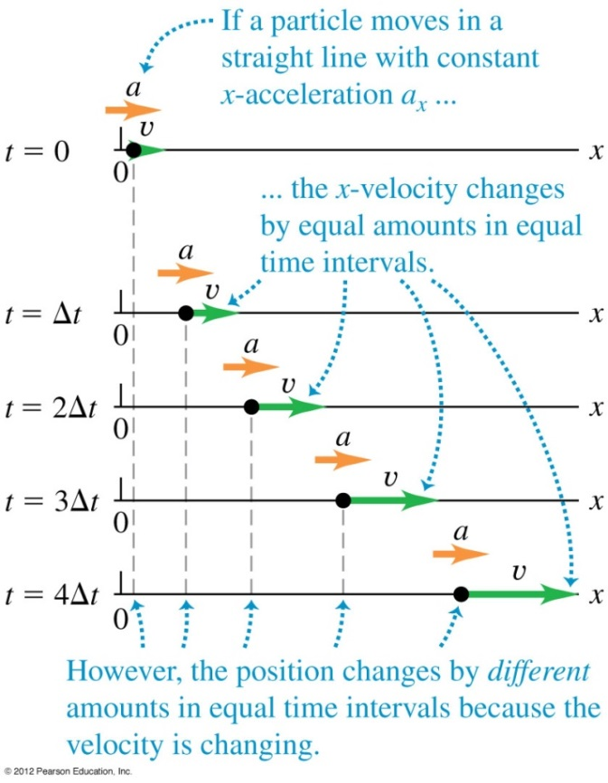
以微分計算自由落體運動的加速度。
$$x(t)=−\frac{1}{2}gt^{2}$$
$$v(t)=gt$$
$$a=\lim_{∆t→0}{\frac{∆v}{∆t}}=\lim_{∆t→0}{\frac{v\left(t+∆t\right)−v\left(t\right)}{∆t}}$$
$$=\lim_{∆t→0}\left[\frac{g\left(t+∆t\right)−gt}{∆t}\right]=\lim_{∆t→0}\left[\frac{g∆t}{∆t}\right]=g$$
$$a=g$$
位移與時間平方成正比的運動，其加速度是一個常數。

Slide 32
$$v=\frac{dx}{dt}=\dot{x}$$
速度是位置對時間的微分
$$a=\frac{dv}{dt}=\frac{d^{2}x}{dt^{2}}=\ddot{x}$$
加速度是速度對時間的微分，位置的二次微分

Slide 33
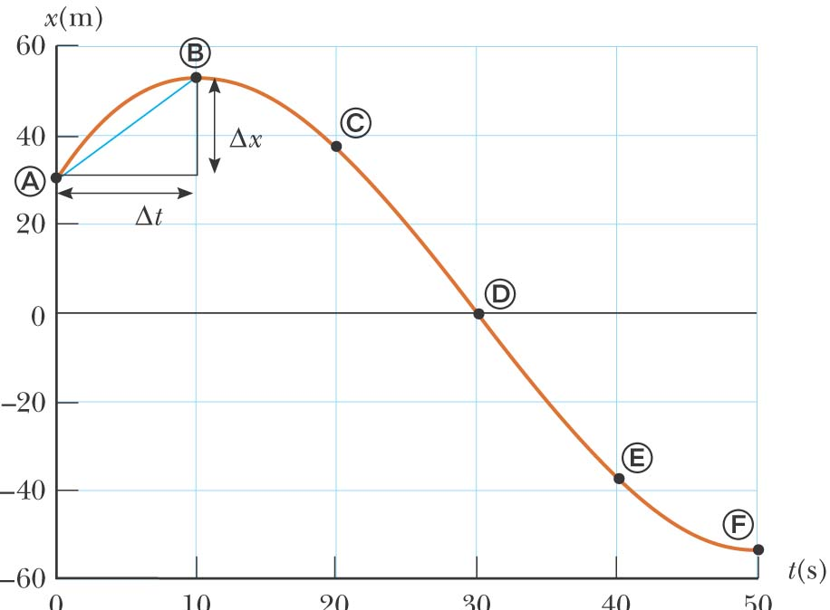
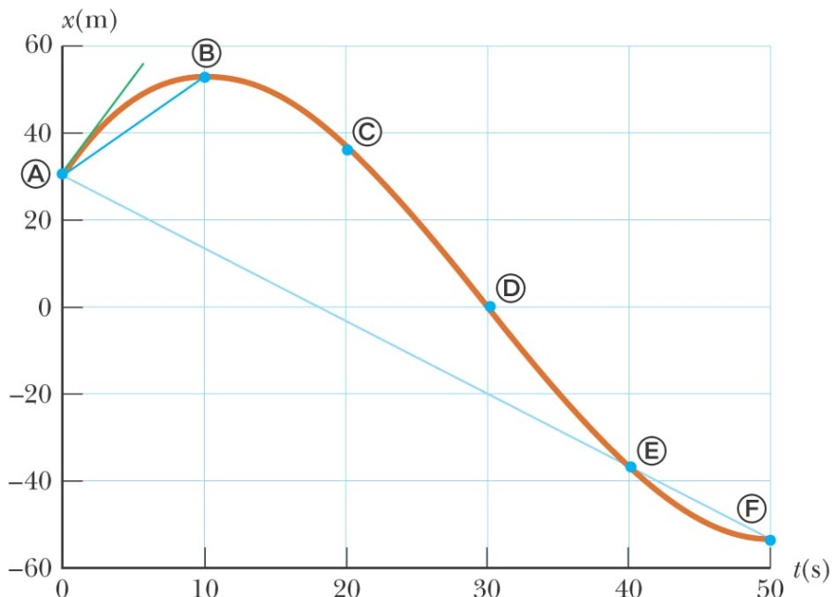
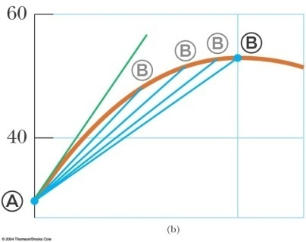
以上的運算對任一變數$x的$單變數函數都可以定義
$$\frac{df}{dx}\left(x\right)=\lim_{∆x→0}{\frac{∆f}{∆x}}=\lim_{∆x→0}{\frac{f\left(x+∆x\right)−f\left(x\right)}{∆x}}$$
而且在所有 x 都可以定義：
所得為一函數，稱為導函數。
導函數的值即在 x 處的切線斜率。
f
f
Δf
Δx
x
x

Slide 34
$$\frac{df}{dx}\left(x\right)=\lim_{∆x→0}{\frac{∆f}{∆x}}=\lim_{∆x→0}{\frac{f\left(x+∆x\right)−f\left(x\right)}{∆x}}$$
以上的數學運算稱為微分 Differentiation
微分是由一個函數得到另一個函數的運算
$$f→\frac{df}{dx}$$
$$f→f′$$

Slide 35
高次微分
$$\frac{d^{2}f}{dx^{2}}≡\frac{d}{dx}\left(\frac{df}{dx}\right)=\lim_{∆x→0}{\frac{∆\left(\frac{∆f}{∆x}\right)}{∆x}}=\frac{df^{′}}{dx}\left(x\right)=f^{′′}=\lim_{∆x→0}{\frac{f′\left(x+∆x\right)−f′\left(x\right)}{∆x}}$$
$$\frac{d^{n}f}{dx^{n}}≡\frac{d}{dx}\left(\frac{d^{n−1}f}{dx^{n−1}}\right)$$

Slide 36
$$f\left(x\right)=c$$
$$∆f=0$$
$$\frac{df}{dx}=0$$
常數的微分為零
線性組合
$$∆\left(f+g\right)=∆f+∆g$$
$$\left(f+g\right)′=f′+g′$$
$$∆\left(cf\right)=c∆f$$
$$\left(cf\right)′=cf′$$

Slide 37
多項式的微分
$$f\left(x\right)=x^{n}$$
$$f^{′}=\lim_{∆x→0}{\frac{f\left(x+∆x\right)−f\left(x\right)}{∆x}}=\lim_{∆x→0}{\frac{{\left(x+∆x\right)}^{n}−x^{n}}{∆x}}$$
$${\left(x+∆x\right)}^{n}=x^{n}+nx^{n−1}∙∆x+O\left({∆x}^{2}\right)$$
$$f^{′}=\lim_{∆x→0}{\frac{{\left(x+∆x\right)}^{n}−x^{n}}{∆x}}\lim_{∆x→0}{\frac{nx^{n−1}∙∆x+O\left({∆x}^{2}\right)}{∆x}}=nx^{n−1}$$
$$\frac{d}{dx}x^{n}=nx^{n−1}$$

Slide 38
$$\frac{d}{dx}x^{n}=nx^{n−1}$$
以公式快速計算自由落體的速度及加速度。
$$\left(cf\right)′=cf′$$
$$x(t)=−\frac{1}{2}gt^{2}+v_{0}t+x_{0}$$
$$v=\frac{dx}{dt}=\frac{d}{dt}\left(−\frac{1}{2}gt^{2}+v_{0}t+x_{0}\right)=−\frac{1}{2}g∙\frac{d}{dt}\left(t^{2}\right)+v_{0}\frac{d}{dt}\left(t\right)+\frac{d}{dt}\left(x_{0}\right)=gt+v_{0}$$
$$a=\frac{dv}{dt}=\frac{d}{dt}\left(gt+v_{0}\right)=g\frac{d}{dt}\left(t\right)+\frac{d}{dt}\left(v_{0}\right)=g$$
加速度是一個常數！
這是一個等加速度運動！

Slide 39
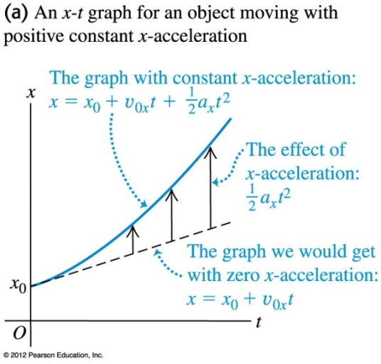
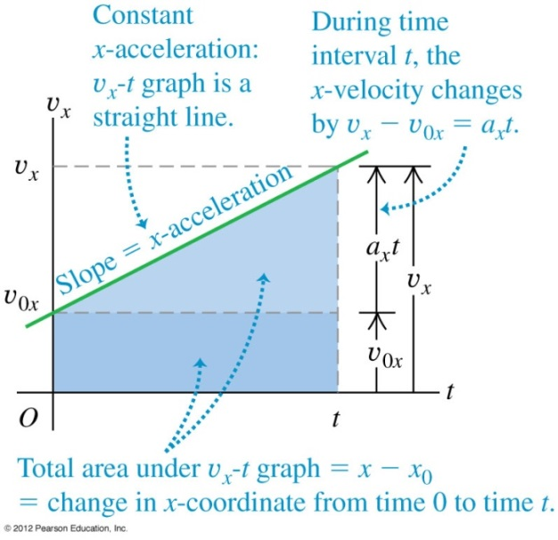
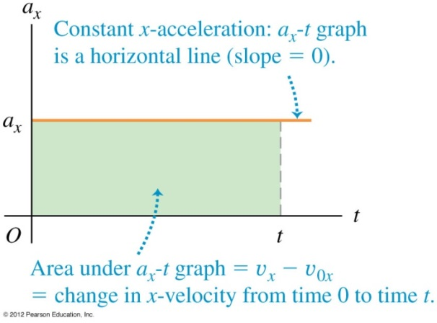
等加速度運動
$$x(t)=−\frac{1}{2}gt^{2}+v_{0}t+x_{0}$$

Slide 40
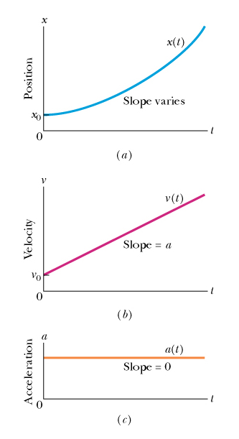
等加速度運動
$$x(t)=−\frac{1}{2}gt^{2}+v_{0}t+x_{0}$$
$$v=\frac{dx}{dt}=gt+v_{0}$$
$$a=\frac{dv}{dt}=g$$

Slide 41
自由落體
$$y(t)=−\frac{1}{2}gt^{2}+y_{0}$$

Slide 42
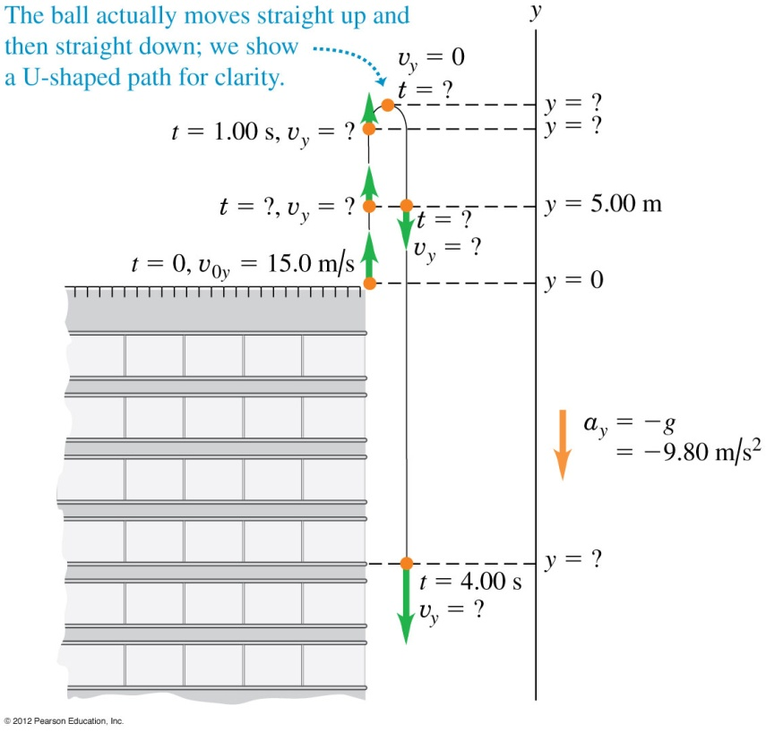
垂直拋體
$$y(t)=−\frac{1}{2}gt^{2}+v_{0}t+y_{0}$$

Slide 43
導函數可以求極值
在極值處切線斜率為零
f
f
x
x
x₀
x₀
$$\frac{df}{dx}\left(x_{0}\right)=0$$

Slide 44
倒函數的微分：
乘積律

Slide 45
連鎖律（合成函數的微分）
x
y
f
函數對 y（視為變數）微分，乘上 y 對 x 微分
例子：

Slide 46
例子：
x
y
f

Slide 47
Motion in 2-3 Dimensions

Slide 48
3D 向量 Vector
$$\vec{a}$$
圖示法
$\hat{a}$:單位向量
二三度空間中許多物理量是向量！
向量包含兩個要素：大小及方向！
$$\vec{a}=a∙\hat{a}$$

Slide 49
向量可以用它的分量表示！
把一向量投影在選取的座標軸上即是它的分量！
$$\vec{a}=a_{x}\hat{i}+a_{y}\hat{j}=\left(a_{x},a_{y}\right)$$
分量法

Slide 50
分量法與圖示法式等價的。
$$\vec{a}=a_{x}\hat{i}+a_{y}\hat{j}=\left(a_{x},a_{y}\right)$$
由分量可以得到向量的大小
$$a=\sqrt{a_{x}^{2}+a_{y}^{2}}$$
由分量可以得到向量的方向：
$$\cos{θ}=\frac{a_{x}}{a}$$
分量的值與座標軸的選取有關！

Slide 51
位置是一個向量
$$\vec{r}=\left(x,y,z\right)=x\hat{i}+y\hat{j}+z\hat{k}$$
$$\vec{r}=\sum_{i=1}^{3}{r_{i}{\hat{e}}_{i}}$$
${\hat{e}}_{i} i=1,2,3$為座標軸。

Slide 52
運動中的位置向量會隨時間變化
$$\vec{r}(t)=\left(x(t),y(t),z(t)\right)$$
位置的變化：位移$∆\vec{r}$也是一個向量。
其分量就是位置向量各分量的差！變化的投影即是投影的差。
$$∆\vec{r}={\vec{r}}_{2}−{\vec{r}}_{1}=\left(∆x,∆y,∆z\right)=\left(x_{2}−x_{1},y_{2}−y_{1},z_{2}−z_{1}\right)$$
平均速度向量，就是位置向量的平均變化率，或說單位時間的位移向量。
$${\vec{v}}_{ave}≡\frac{∆\vec{r}}{∆t}$$

Slide 53
速度 Vector 向量，就是位置向量的瞬時變化率。
$$\vec{v}=\frac{d\vec{r}}{dt}≡\lim_{∆t→0}{\frac{∆\vec{r}}{∆t}}$$
$$=\lim_{∆t→0}\left(\frac{∆x}{∆t},\frac{∆y}{∆t},\frac{∆z}{∆t}\right)=\left(\lim_{∆t→0}\frac{∆x}{∆t},\lim_{∆t→0}\frac{∆y}{∆t},\lim_{∆t→0}\frac{∆z}{∆t}\right)$$
$$=\left(\frac{dx}{dt},\frac{dy}{dt},\frac{dz}{dt}\right)=\left(v_{x},v_{y},v_{z}\right)$$
$$v_{x}=\frac{dx}{dt}$$
$$v_{y}=\frac{dy}{dt}$$
$$v_{z}=\frac{dz}{dt}$$
如此定義的速度向量$：\vec{v}$
方向$\hat{v}$是沿著運動的切線方向，
大小$v$是移動的速率。

Slide 54
加速度向量（以圖形討論）
$$\vec{a}=\frac{d\vec{v}}{dt}≡\lim_{∆t→0}{\frac{∆\vec{v}}{∆t}}$$

Slide 55
加速度向量一樣可以以分量計算：
$$\vec{a}=\lim_{∆t→0}{\frac{∆\vec{v}}{∆t}}=\lim_{∆t→0}\left(\frac{∆v_{x}}{∆t},\frac{∆v_{y}}{∆t},\frac{∆v_{z}}{∆t}\right)=\left(\frac{d^{2}x}{dt^{2}},\frac{d^{2}y}{dt^{2}},\frac{d^{2}z}{dt^{2}}\right)$$
$$a_{x}=\frac{d^{2}x}{dt^{2}}$$
$$a_{y}=\frac{d^{2}y}{dt^{2}}$$
$$a_{z}=\frac{d^{2}z}{dt^{2}}$$

Slide 56
$$v_{x}=\frac{dx}{dt}$$
$$v_{y}=\frac{dy}{dt}$$
$$v_{z}=\frac{dz}{dt}$$
$$a_{x}=\frac{d^{2}x}{dt^{2}}$$
$$a_{y}=\frac{d^{2}y}{dt^{2}}$$
$$a_{z}=\frac{d^{2}z}{dt^{2}}$$
$$\vec{r}=\sum_{i=1}^{3}{r_{i}{\hat{e}}_{i}}$$
${\hat{e}}_{i} i=1,2,3$為座標軸。
$$\vec{v}=\frac{d\vec{r}}{dt}=\frac{d}{dt}\sum_{i=1}^{3}{r_{i}{\hat{e}}_{i}}=\sum_{i=1}^{3}{\frac{d}{dt}\left(r_{i}{\hat{e}}_{i}\right)}=\sum_{i=1}^{3}{\frac{{dr}_{i}}{dt}}{\hat{e}}_{i}$$
$$\frac{d^{2}\vec{r}}{dt^{2}}=\sum_{i=1}^{3}{\frac{{d^{2}r}_{i}}{dt^{2}}}{\hat{e}}_{i}$$
${\hat{e}}_{i}$為座標軸與時間無關。

Slide 58
等速圓周運動的加速度
以圖形法來計算：

Slide 59
以等速圓周運動的位置向量$\vec{r}$的分量，直接計算向心加速度向量$\vec{a}$：
等速圓周運動夾角是等速增加！
設ω為角度增加的速度，稱角速度。
$$\vec{r}$$
$$θ=ωt$$
$$\vec{r}=\left(r\cos{ωt},r\sin{ωt}\right)=r∙\hat{r}$$
$$ωt$$
$$\hat{r}=\left(\cos{ωt},\sin{ωt}\right)$$
$$v_{x}=\frac{dx}{dt}=r\frac{d}{dt}\left(\cos{ωt},\sin{ωt}\right)$$
$$=r\left(\frac{d}{dt}\cos{ωt},\frac{d}{dt}\sin{ωt}\right)$$
需要三角函數的微分！

Slide 60
三角函數的微分
$$\frac{d}{dθ}\left(\sin{θ}\right)=\lim_{∆θ→0}{\frac{\sin\left(θ+∆θ\right)−\sin{θ}}{∆θ}}=\lim_{∆θ→0}{\frac{sinθ\cos{∆θ}+{\sin{∆θ}\cos{θ}−\sin{θ}}}{∆θ}}$$
$$=\cos{θ}∙\lim_{∆θ→0}{\frac{\sin{∆θ}}{∆θ}}$$
$$∆θ→0$$
$$\cos{∆θ}→1$$
為了研究$\sin{∆θ}$如何趨近零，取一半徑為1，弧角為$∆θ$的圓弧：
$$1×\sin{∆θ}$$
$$1×∆θ$$
$$∆θ$$
$$∆θ→0$$
$$\sin{∆θ}→{∆θ}$$
角度很小時，正弦函數趨近於以徑度為單位的弧角大小。
$$\frac{\sin{∆θ}}{∆θ}→1$$
$$\frac{d}{dθ}\left(\sin{θ}\right)=\cos{θ}$$

Slide 61
以上推導用了$\cos{∆θ}→1$，但必須進一步研究$\cos{∆θ}$如何趨近$1$：
$$\cos{∆θ}→\sqrt{1−{\left(\sin{∆θ}\right)}^{2}}→1+?$$
若$\cos{∆θ}與1$的差，是一次項$∝∆θ$，除以趨近於零的$∆θ$後，還是會有貢獻。
$${\left(1+a\right)}^{n}\sim \left(1+a\right)∙\left(1+a\right)+⋯\left(1+a\right)=1+na+O\left(a^{2}\right)$$
當 $a≪1$ 時，高階項可以忽略！
$${\left(1+a\right)}^{n}\sim 1+na$$
二項式定理
可以證明此式即使 n 不是自然數也對。
當 $a≪1$ 時，
$${\left(1+a\right)}^{b}\sim 1+ab$$
$$\cos{∆θ}→\sqrt{1−{\left(\sin{∆θ}\right)}^{2}}={\left[1−{\left(\sin{∆θ}\right)}^{2}\right]}^{1/2}→1−\frac{1}{2}{\left(\sin{∆θ}\right)}^{2}≈1−\frac{1}{2}{∆θ}^{2}$$
角度很小時，餘弦函數趨近於1+弧角大小的平方，沒有一次項。

Slide 62
三角函數對小角度的泰勒展開：
$$\cos{∆θ}=1−\frac{1}{2}{∆θ}^{2}+\frac{1}{4!}{∆θ}^{4}+⋯$$
$$\sin{∆θ}=∆θ−\frac{1}{3!}{∆θ}^{3}+\frac{1}{5!}{∆θ}^{5}+⋯$$

Slide 63
$$\frac{d}{dθ}\left(\sin{θ}\right)=\lim_{∆θ→0}{\frac{\sin\left(θ+∆θ\right)−\sin{θ}}{∆θ}}$$
$$=\lim_{∆θ→0}{\frac{sinθ\cos{∆θ}+{\sin{∆θ}\cos{θ}−\sin{θ}}}{∆θ}}$$
$$≈\lim_{∆θ→0}{\frac{sinθ\left[1−\frac{1}{2}{∆θ}^{2}\right]+∆θ∙\cos{θ}−\sin{θ}}{∆θ}}$$
$$=\lim_{∆θ→0}{\frac{sinθ∙\frac{1}{2}{∆θ}^{2}+∆θ∙\cos{θ}}{∆θ}}=\cos{θ}$$
正弦函數的微分是餘弦函數
$$\frac{d}{dθ}\left(\sin{θ}\right)=\cos{θ}$$
餘弦函數的微分是負的正弦函數
$$\frac{d}{dθ}\left(\cos{θ}\right)=−\sin{θ}$$

Slide 64
$$x^{n}$$
微分
微分
$$x^{n−1}$$
微分
微分
$$\sin{x}$$
$$\cos{x}$$
$$x^{n−2}$$
微分
$$⋮$$
$$x$$
微分
$$1$$
微分
$$0$$

Slide 65
等速圓周運動的加速度
$$\vec{r}=\left(r\cos{ωt},r\sin{ωt}\right)=r∙\hat{r}$$
$$\hat{r}=\left(\cos{ωt},\sin{ωt}\right)$$
$$\vec{r}$$
$$v_{x}=\frac{dx}{dt}$$
$$θ＝ωt$$
連鎖率
$$=r\frac{d}{dt}\left(\cos{ωt}\right)=r\frac{d}{dθ}\left(\cos{θ}\right)∙\frac{dθ}{dt}$$
$$=−r\sin{θ}\frac{d}{dt}\left(ωt\right)=−rω\sin{ωt}$$
$$ωt$$
$$\vec{v}=\frac{d\vec{r}}{dt}=\left(\frac{dx}{dt},\frac{dy}{dt}\right)$$
$$=\left(−rω\sin{ωt},rω\cos{ωt}\right)$$
$$=rω\left(−\sin{ωt}, \cos{ωt}\right)=rω\hat{v}$$
$$v=rω$$
$$\hat{r}∙\hat{v}=0$$

Slide 66
等速圓周運動的加速度
$$\vec{v}=\left(−rω\sin{ωt},rω\cos{ωt}\right)$$
$$\vec{a}=\frac{d\vec{v}}{dt}=\left(−rω\frac{d}{dt}\left(\sin{ωt}\right),rω\frac{d}{dt}\cos{ωt}\right)$$
$$=\left(−r\frac{d\sin{θ}}{dθ}∙\frac{d}{dt}\left(ωt\right),r\frac{d\cos{θ}}{dθ}∙\frac{d}{dt}\left(ωt\right)\right)$$
$$\vec{r}$$
$$\vec{a}$$
$$ωt$$
$$=\left(−rω^{2}\cos{ωt},−rω^{2}\sin{ωt}\right)$$
$$\vec{a}=−rω^{2}\left(\cos{ωt},\sin{ωt}\right)=−rω^{2}\hat{r}$$
$$\hat{r}=\left(\cos{ωt},\sin{ωt}\right)$$
向心加速度指向圓心
$$a=rω^{2}=\frac{v^{2}}{r}$$
向心加速度大小：

Slide 67
$$a=rω^{2}=\frac{v^{2}}{r}$$

Slide 68
向量是可以疊加的，所以位移、速度、加速度都可以疊加！

Slide 75
月球的運動也是等加速度運動（以大小而言）！
Isaac Newton
(1642-1727)
加速度的方向也是指向地球！

Slide 76
天上的月球與地上的物體，運動速度（特別是方向）雖然完全不同，
但運動的加速度卻都指向地心！
伽利略主張對物體運動的研究應該由速度轉移到加速度！
如果以加速度來研究，月球與蘋果的運動在本質上是一樣的。

Slide 77
=
塵世的物體可以成為神聖的天體！
天體與地面物體本質上是平等的！

Slide 78
天體與蘋果服從同樣的物理定律
Isaac Newton
(1642-1727)
物理定律是普遍的 (universal)

